Slide 1

大学物理
教师：郑采星
课程指导课二
第二章 质点动力学
§2.1 质点力学的基本定律
§2.2 动量 动量守恒定律
§2.3 功 动能 势能 机械能守恒定律
§2.4 角动量 角动量守恒定律

Slide 2
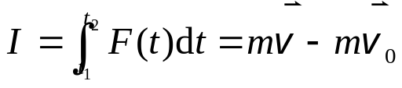
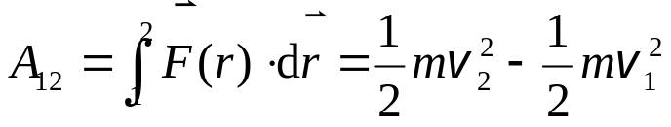
第2章 质点力学的基本规律 守恒定律
基本要求
掌握经典力学的基本原理及会应用其分析和处理质点动力学问题，理解力学量的单位和量纲。掌握动量、冲量、动量定理，动量守恒定律。并能分析和计算二维平面简单力学问题。理解惯性系概念及经典力学的基本原理的适用范围。掌握功与功率、动能、势能（重力势能、弹性势能、引力势能）概念，动能定理、功能原理、机械能守恒定律。
教学基本内容、基本公式
1.牛顿定律
解牛顿定律的问题可分为两类：
第一类是已知质点的运动，求作用于质点的力；
第二类是已知作用于质点的力，求质点的运动.
2.基本定理
动量定理
动能定理

Slide 3
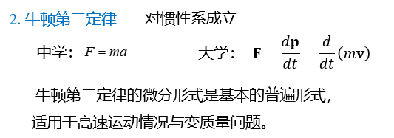
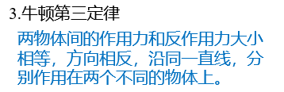
1.物体总是要保持静止或匀速直线运动的状态，直到受到力的作用迫使它改变这种状态为止。
力与运动的关系：力的作用是改变物体的运动状态（运动速度），而不是维持物体的运动状态（运动速度）；力是使物体运动状态发生变化的物体间的相互作用。

Slide 4
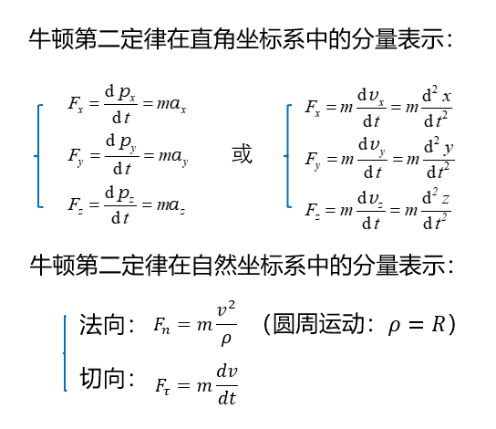

Slide 5


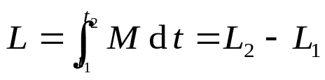











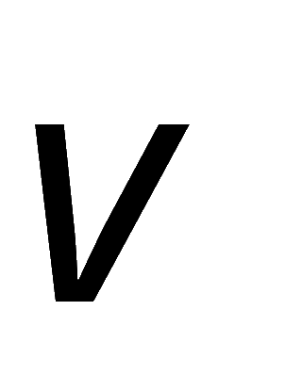





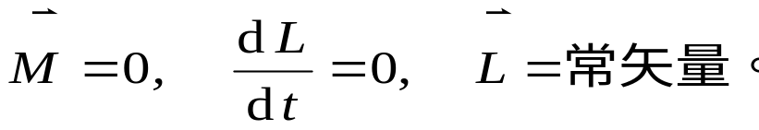

角动量定理
3. 守恒定律
动量守恒定律
机械能守恒定律
角动量守恒定律
做圆周运动时，质点对圆心的角动量大小为

Slide 6
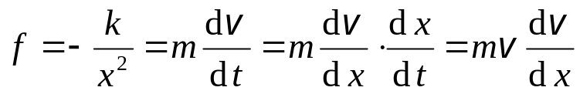
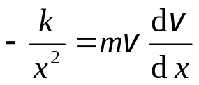
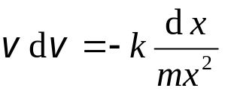
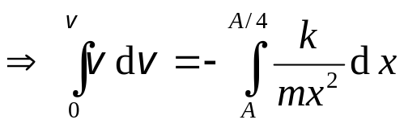
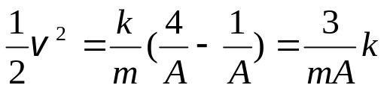

1：已知一质量为m的质点在x轴上运动，质点只受到指向原点的引力的作用，引力大小与质点离原点的距离x的平方成反比，即f = -k/x²，k是比例常数．设质点在 x =A时的速度为零，求质点在x=A /4处的速度的大小．
解：根据牛顿第二定律

Slide 7
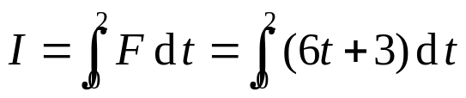
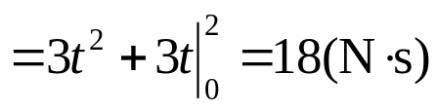
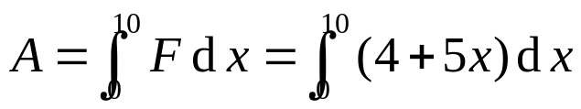
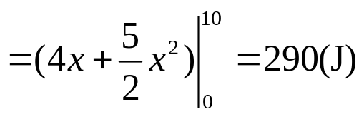
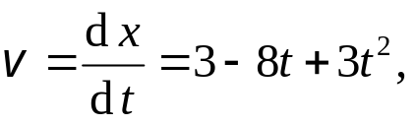

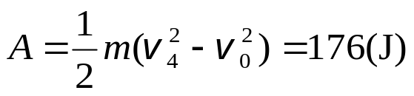

2：设作用在质量为1 kg的物体上的力F＝6t＋3（SI）．如果物体在这一力的作用下，由静止开始沿直线运动，在0到2.0 s的时间间隔内，求这个力作用在物体上的冲量大小。
3：某质点在力F ＝(4＋5x) （SI）的作用下沿x轴作直线运动，在从x＝0移动到x＝10 m的过程中，求力所做的功．
4：一个力F 作用在质量为1.0kg的质点上,使之沿X轴运动,已知在此力作用下质点的运动方程为x=3t-4t²+t³（SI）, 在0到4s的时间间隔内，
（1）力F的冲量大小I =————————。
（2）力F对质点所作的功A= ———————— 。

Slide 8

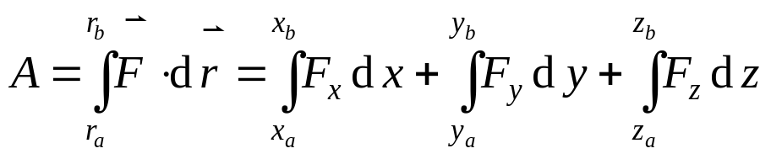
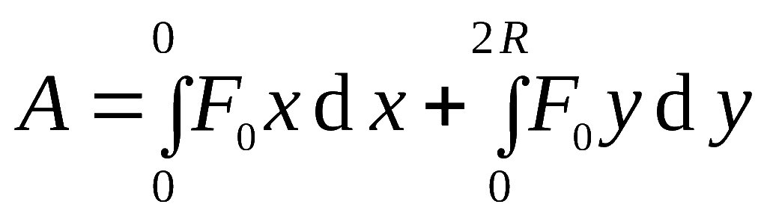
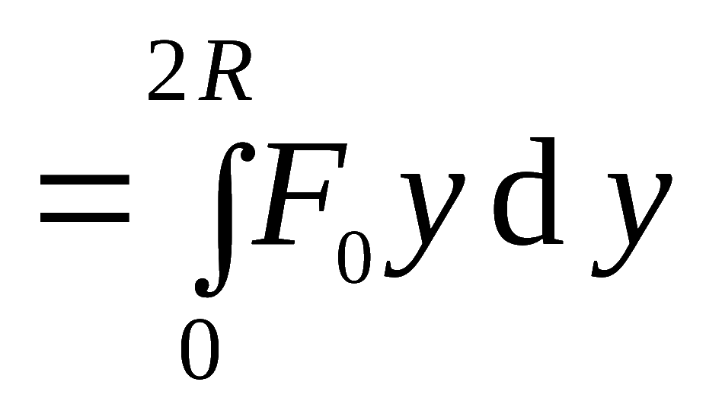
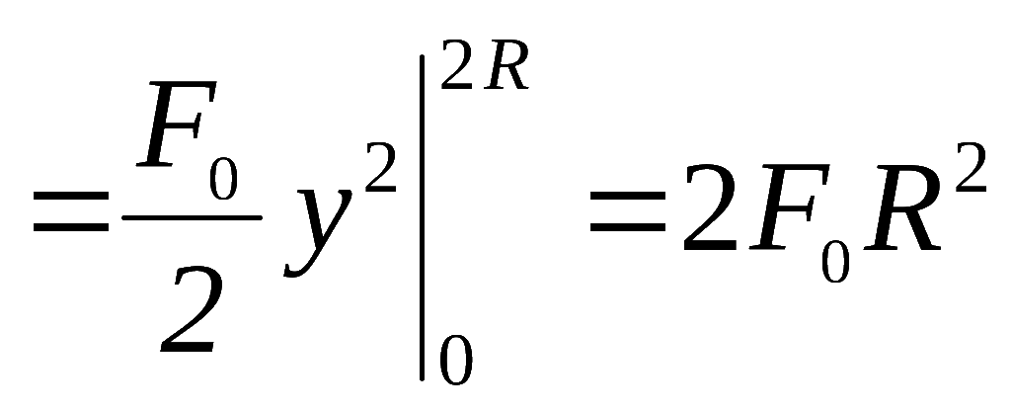
5. 一质点在如图所示的坐标平面内作圆周运动，有一力 作用在质点上．在该质点从坐标原点运动到(0，2R）位置过程中，力对它所作的功为
（A） F₀R² （B）2F₀ R² （C） 3F₀ R² （D） 4F₀R²
[ ]
y
B
R
x
0

Slide 9
6. 对质点组有以下几种说法：
（1）质点组总动量的改变与内力无关。
（2）质点组总动能的改变与内力无关。
（3）质点组机械能的改变与保守内力无关。
在上述说法中
（A）只有（1）是正确的。
（B）（1） （3）是正确的。
（C）（1） （2）是正确的。
（D）（2） （3）是正确的。
[ ]
B
由n个质点组成的力学系统所受合外力的冲量等于系统总动量的增量。
所有外力作的功与所有内力作的功的代数和等于系统总动能的增量.
系统外力与非保守内力作功之和等于系统机械能的增量。
系统外力与非保守内力作功之和等于系统机械能的增量
⎯⎯⎯ 功能原理
机械能守恒定律：如果一个系统内只有保守内力做功，或者非保守内力与外力的总功为零，则系统内各物体的动能和势能可以互相转换，但机械能的总值保持不变。这一结论称为机械能守恒定律。
非保守力就是做功与路径有关的力,保守力的功与物体运动所经过的路径无关

Slide 10
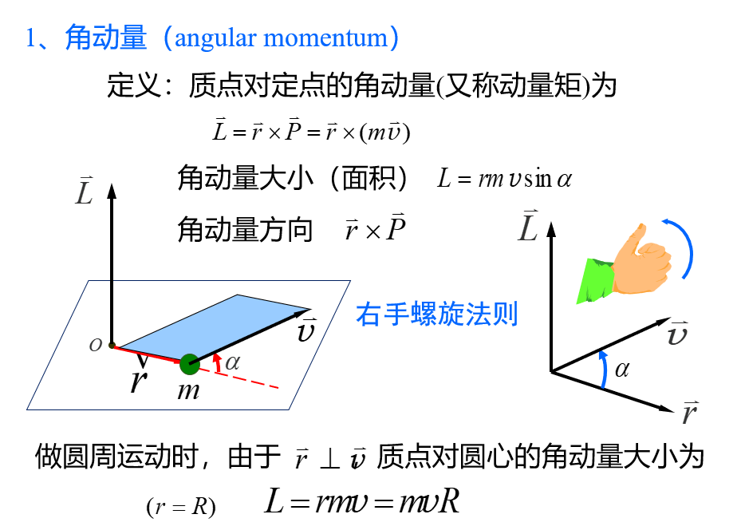

Slide 11
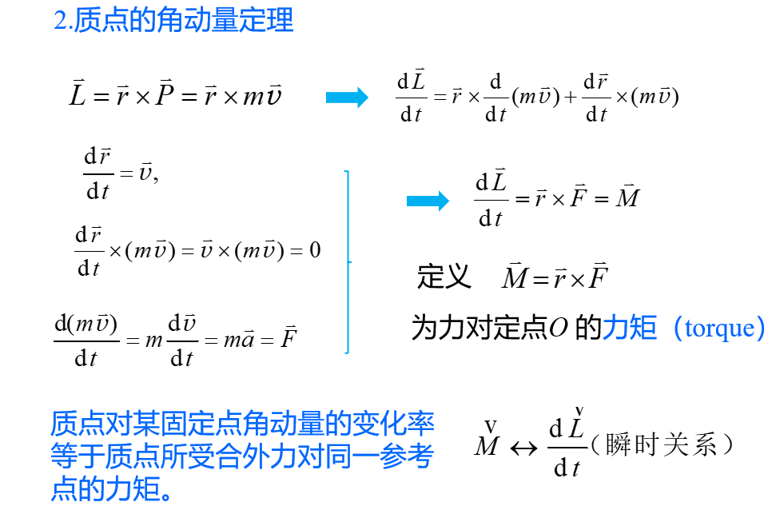

Slide 12
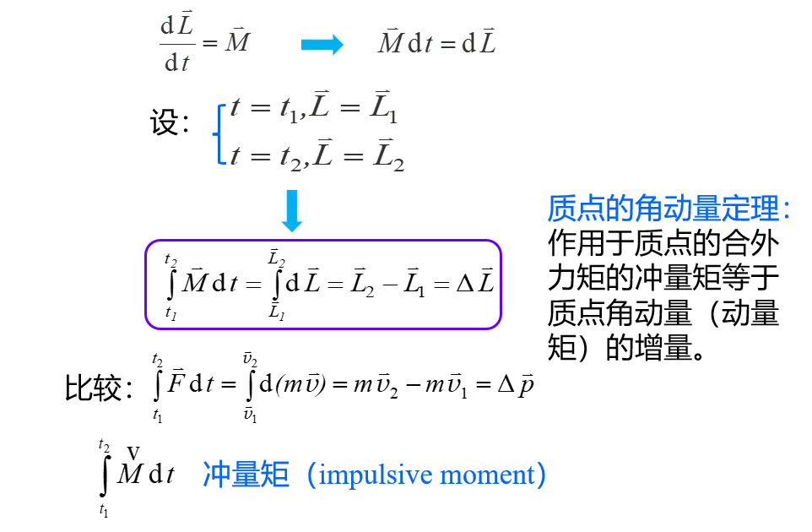

Slide 13
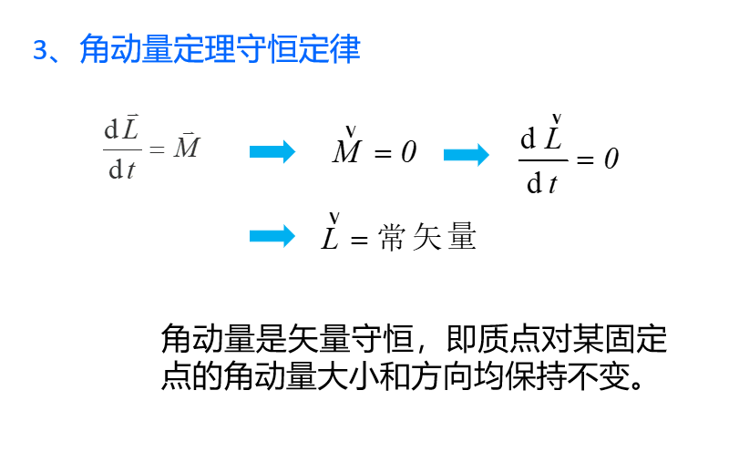

Slide 14
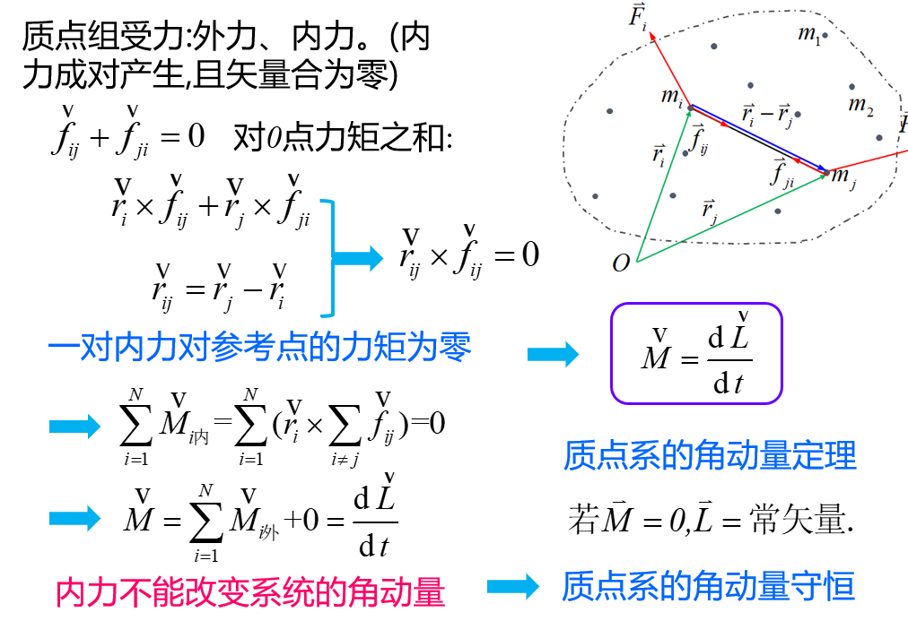

Slide 15
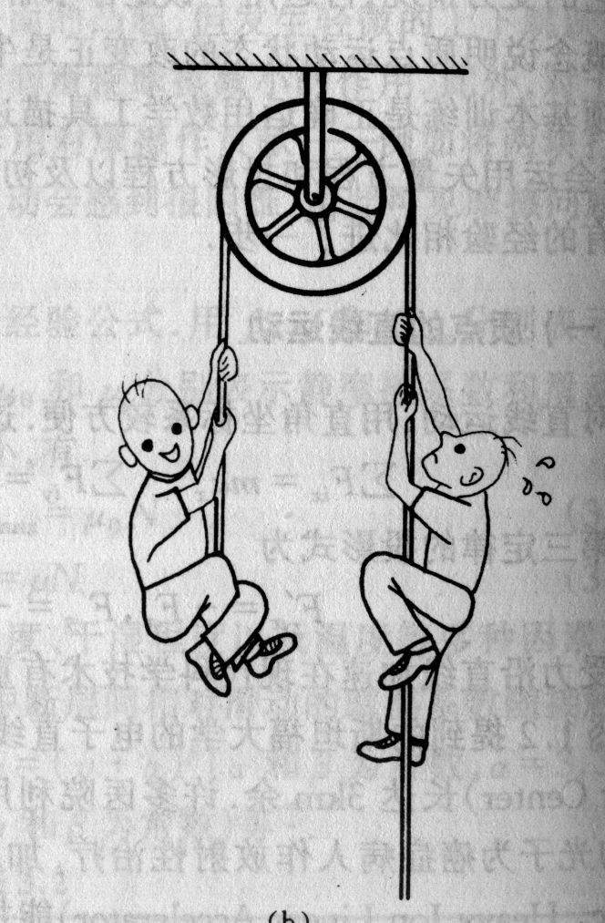





7. 体重、身高相同的甲乙两人，分别用双手握住跨过无摩擦轻滑轮的绳子各一端．他们从同一高度由初速为零向上爬，经过一定时间，甲相对绳子的速率是乙相对绳子速率的两倍，则到达顶点的情况是
(A)甲先到达． (B)乙先到达．
(C)同时到达． (D)谁先到达不能确定．
参考解答： (C) 同时到达。若重量不等，较轻者先到达。
以滑轮轴为参考点，把小孩, 滑轮和绳看作一系统，
合外力矩为零，系统角动量守恒。
设两小孩质量分别是m₁、m₂，当m₁= m₂时，由
得 , 同时到达。
若m₁与m₂不等，合外力矩不为零，
由角动量定理可以解出：若重量不等，较轻者先到达。

Slide 16
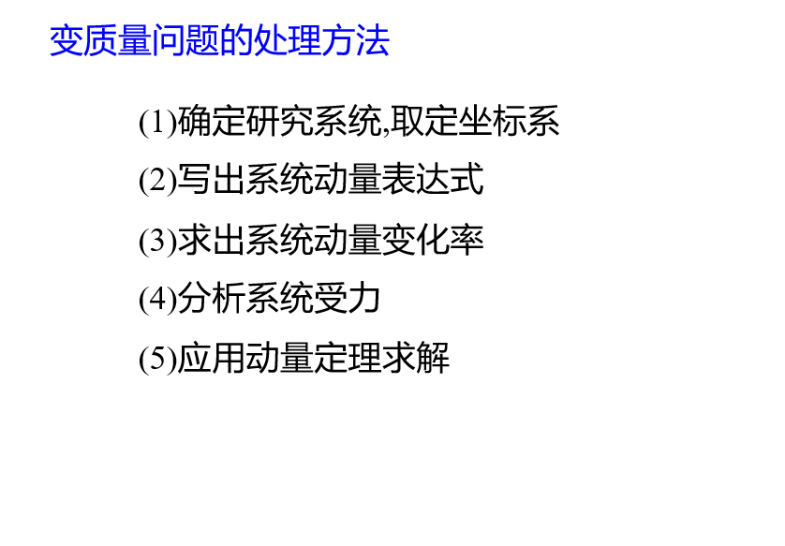

Slide 17




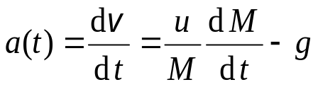
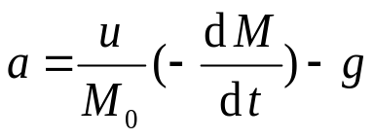
8. 一火箭初质量为M₀，每秒喷出的质量(-dM/dt)恒定，喷气相对火箭的速率恒定为u。设火箭竖直向上发射，不计空气阻力，重力加速度恒定，求t = 0时火箭加速度在竖直方向（向上为正）的投影式。
参考解答：设火箭从地面竖直向上发射，取坐标系Oy竖直向上，原点O在地面，取研究对象为t时刻的火箭及其携带的喷射物，质量分别为M和dM。设v为物体系统在t时刻的绝对速度，u为喷射物的相对速度，向上为正。
t时刻，物体系统的动量为：
t+Δt时刻，物体系统的动量为：
t时刻，物体系统所受合外力即重力为：
由动量定理
得
略去高阶小量dMdt、dMdv，有
t = 0, M = M₀，代入上式，并考虑dM/dt为每秒喷出的质量，用题目给定条件-dM/dt代入上式，得
得火箭加速度为：

Slide 18
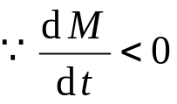
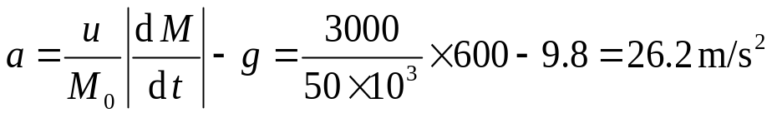
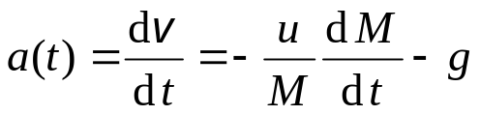
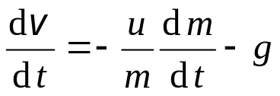
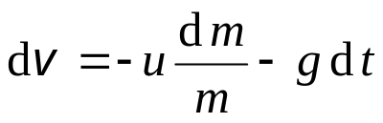
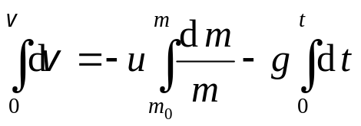
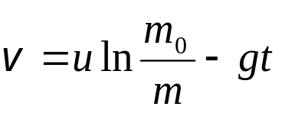
例如：火箭起飞时，从尾部喷出的气体的速度为3000m/s，每秒喷出的气体质量为600kg，若火箭的质量为50t，求火箭得到的加速度。
所以
9. 一竖直向上发射之火箭，原来静止时的初质量为m₀经时间t 燃料耗尽时的末质量为m，喷气相对火箭的速率恒定为u，不计空气阻力，重力加速度g恒定．求燃料耗尽时火箭速率。
参考解答：根据上题，
得
积分得：

Slide 19

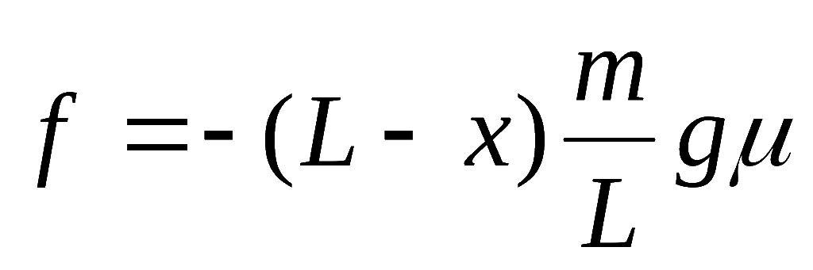

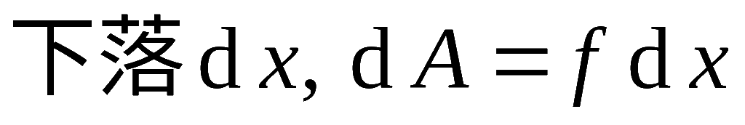
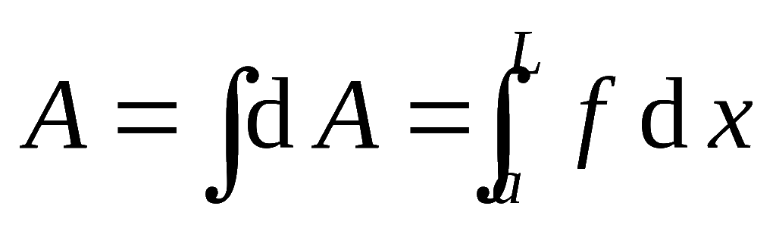

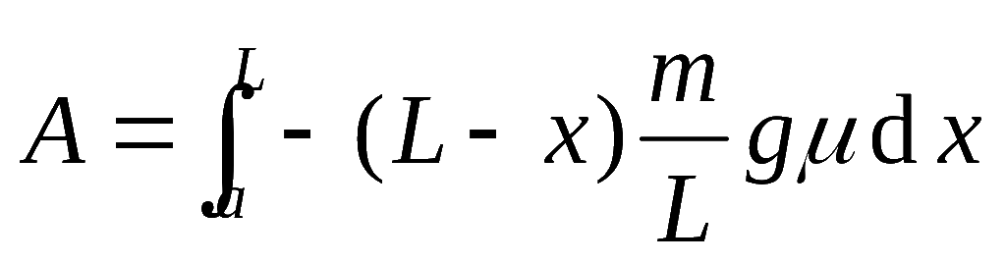
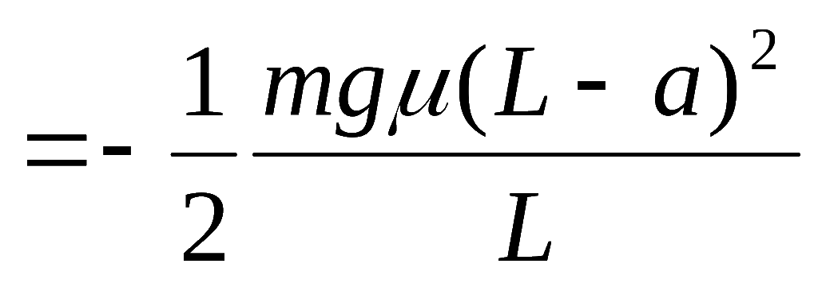
10.一根质量为m长为 L的匀质链条, 放在摩擦系数为μ 的水平桌
面上,其一端下垂,长度为a, 如图所示,设链条由静止开始运动,
求:⑴ 链条离开桌面过程中摩擦力所做的功;⑵ 链条刚刚离开桌面时的速率。
L- a
(1)确定研究对象
——“系统”=链条+桌面+地球;
(2)分析系统所受的力及力所做的功；
a
(3)选择地球惯性系建立坐标系；
(4)选择零势能点；
(原点所在水平位置)
关键：链条离开桌面过程中摩擦力所做的功:
摩擦力
o
任取一中间元过程
零势能点
x

Slide 20
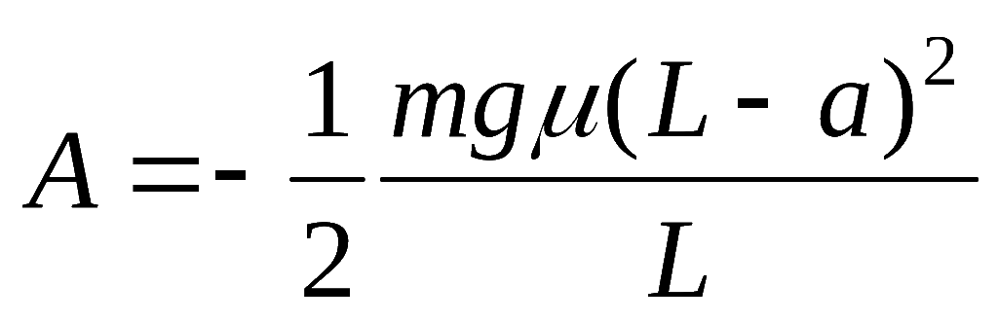
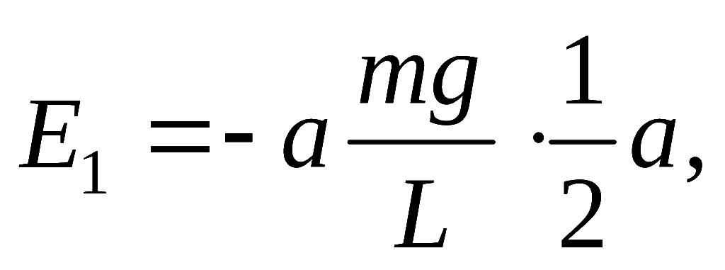
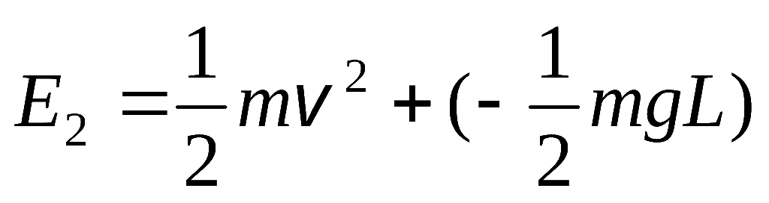
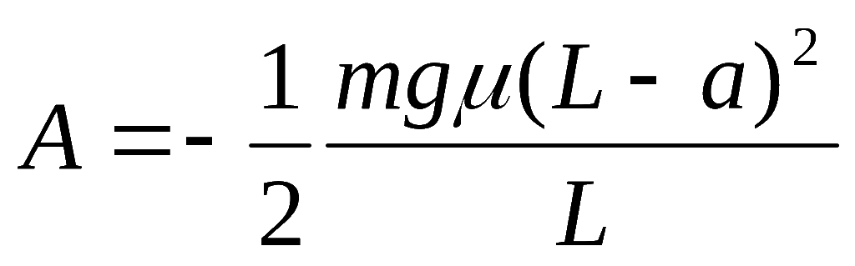
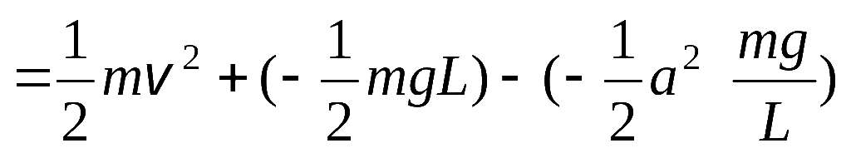

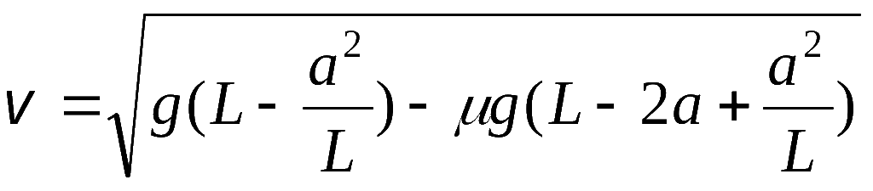
(5)计算始末态的机械能
(6)应用功能原理列方程解方程
L- a
a
零势能点
始
零势能点
链条刚刚离开桌面时的速率：
末

Slide 21












11. 质量m =10 kg、长l =40 cm的链条，放在光滑的水平桌面上，其一端系一细绳，通过滑轮悬挂着质量为m₁ =10 kg的物体，如图所示．t = 0时,系统从静止开始运动, 这时l₁ = l₂ =20 cm< l₃．设绳不伸长，轮、绳的质量和轮轴及桌沿的摩擦不计，求当链条刚刚全部滑到桌面上时，物体m₁速度和加速度的大小．
解：分别取m₁和链条m为研究对象，坐标如图．
设链条在桌边悬挂部分为x，
解出
当链条刚刚全部滑到桌面时
x
m₁
两边积分

Slide 22




11. 质量m =10 kg、长l =40 cm的链条，放在光滑的水平桌面上，其一端系一细绳，通过滑轮悬挂着质量为m₁ =10 kg的物体，如图所示．t = 0时,系统从静止开始运动, 这时l₁ = l₂ =20 cm< l₃．设绳不伸长，轮、绳的质量和轮轴及桌沿的摩擦不计，求当链条刚刚全部滑到桌面上时，物体m₁速度和加速度的大小．
另解：求当链条刚刚全部滑到桌面上时，物体m₁的速度。取物体、链条、桌与地球为研究对象，由机械能守恒，得：
零势能点

Slide 23





12. 如图所示，在中间有一小孔O的水平光滑桌面上放置一个用绳子连结的、质量m = 4 kg的小块物体．绳的另一端穿过小孔下垂且用手拉住．开始时物体以半径R₀ = 0.5 m在桌面上转动，其线速度是4 m/s．现将绳缓慢地匀速下拉以缩短物体的转动半径．而绳最多只能承受 600 N的拉力．求绳刚被拉断时，物体的转动半径R等于多少？
解：对0点物体因受合外力矩为零，故角动量守恒．
设开始时和绳被拉断时物体的切向速度、角速度分别为v₀、ω₀和v、ω．则
因绳是缓慢地下拉，物体运动可始终视为圆周运动．
整理后得：
物体作圆周运动的向心力由绳的张力提供
由(1)、(2)式可得：
当F = 600 N时，绳刚好被拉断，此时物体的转动半径为R = 0.3 m

Slide 24




研讨题
1. 冲量的方向是否与冲力的方向相同？
参考解答：
冲量是力对时间的积累，由动量定理：
所以，冲量的方向和动量增量的方向相同，不一定与冲力的方向相同。
2.在经典力学范围内，若某物体系对某一惯性系满足机械能守恒条件，则在相对于上述惯性系作匀速直线运动的其它参照系中，该物体系是否一定也满足机械能守恒条件？请举例说明．
参考解答：不一定满足守恒条件。
例如在水平面上以速度匀速直线行驶的车厢顶上悬挂一小球。以车厢为参考系，小球摆动过程中绳子张力对小球不作功，则小球＋地系统机械能守恒。
若以地面为参考系，小球相对于车厢的摆动速度为 ，
则小球对地速度 ， 与绳张力T 不垂直，故小球摆动过程中绳张力对小球要作功，这时小球＋地系统不满足机械能守恒条件。
但在上述两个参考系（惯性系）中，动能定理和功能原理仍是成立的。

Slide 25










科里奥利力 ( Coriolis force )
光滑凹槽
相对转动参考系运动的物体，
我们以特例推导，然后给出一般表达式。
m
S′
O
如图，质点m在转动参考系（设为S′系）
中沿一光滑凹槽运动，
速度为
在惯性系（地面）
S
在非惯性系（圆盘）
将惯性系（地面S）中的牛二定律式转换到非惯性系（圆盘）S′
惯性离心力
惯性力
科里奥利力

Slide 26






在转动参考系内作匀速运动的质点，除受惯性离心力，还受另一种虚拟力——科里奥利力。
首先引入角速度矢量
推广到一般表示式：
角速度矢量方向：
四指绕物体旋转方向，拇指的指向就是角速度的方向。
北半球上的科里澳利力
科里奥利力
S′
m
O
科里奥利
1792---1843

